Slide 1
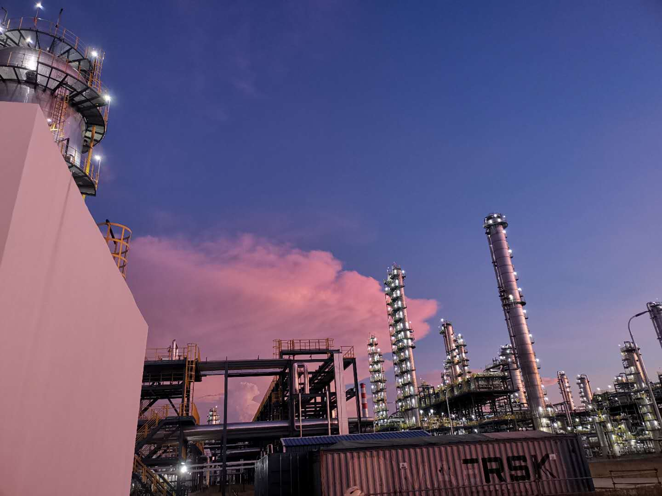
加裂气分装置
工艺专业日周月检

Slide 2
总体情况说明
问题分类
原因分析
管控措施
Notes:
使用方法： 【更改文字】：将标题框及正文框中的文字可直接改为您所需文字 【更改图片】：点中图片》绘图工具》格式》填充》图片》选择您需要展示的图片 【增加减少图片】：直接复制粘贴图片来增加图片数，复制后更改方法见【更改图片】 【更改图片色彩】：点中图片》图片工具》格式》色彩（重新着色）》选择您喜欢的色彩 下载更多模板、视频教程：http://www.mysoeasy.com

Slide 3
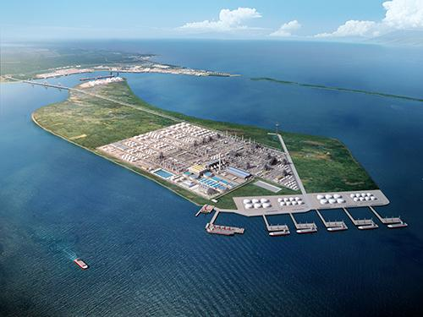
一
日周月检问题总体情况说明

Slide 4
自9月1日至9月30日，加裂气分工艺专业日、周、考核项共79项，问题归为7类，考核扣分项主要为以下项目：
馏出口11项；
规格化2项；
抽查提问4项；
工艺管理7项；
平稳率29项；
巡检管理2项；
交接班管理7项；
Notes:
使用方法： 【更改文字】：将标题框及正文框中的文字可直接改为您所需文字 【更改图片】：点中图片》绘图工具》格式》填充》图片》选择您需要展示的图片 【增加减少图片】：直接复制粘贴图片来增加图片数，复制后更改方法见【更改图片】 【更改图片色彩】：点中图片》图片工具》格式》色彩（重新着色）》选择您喜欢的色彩 下载更多模板、视频教程：http://www.mysoeasy.com

Slide 5
以下是10月份与9月份考核对比图，可以看出，10月份考核数明显少于9月份。个项来说，尤其是馏出口、平稳率以及规格化问题得到明显改善。
Notes:
使用方法： 【更改文字】：将标题框及正文框中的文字可直接改为您所需文字 【更改图片】：点中图片》绘图工具》格式》填充》图片》选择您需要展示的图片 【增加减少图片】：直接复制粘贴图片来增加图片数，复制后更改方法见【更改图片】 【更改图片色彩】：点中图片》图片工具》格式》色彩（重新着色）》选择您喜欢的色彩 下载更多模板、视频教程：http://www.mysoeasy.com

Slide 6
按班组分布情况划分：
加裂一班考核19项，平稳率问题较为突出，为5项；
加裂二班考核19项，突出项为平稳率，为13项；
加裂三班考核15项；突出项为平稳率，为8项；
加裂四班考核9项：无明显突出项
Notes:
使用方法： 【更改文字】：将标题框及正文框中的文字可直接改为您所需文字 【更改图片】：点中图片》绘图工具》格式》填充》图片》选择您需要展示的图片 【增加减少图片】：直接复制粘贴图片来增加图片数，复制后更改方法见【更改图片】 【更改图片色彩】：点中图片》图片工具》格式》色彩（重新着色）》选择您喜欢的色彩 下载更多模板、视频教程：http://www.mysoeasy.com

Slide 7
二
检查问题说明

Slide 8
馏出口问题
除轻石脑油C4外，本月考核的馏出口问题30项，加裂28项，气分2项；其中18项为重石馏程超标（4项为超内控），10项为液化气C5超标，气分内控液化气C2低于1.5%，考核两项。
本月初装置开停工，因此1-5日的馏出口未列入考核计划，重石脑油的内控指标从9日负荷调整到位后开始执行；
Notes:
使用方法： 【更改文字】：将标题框及正文框中的文字可直接改为您所需文字 【更改图片】：点中图片》绘图工具》格式》填充》图片》选择您需要展示的图片 【增加减少图片】：直接复制粘贴图片来增加图片数，复制后更改方法见【更改图片】 【更改图片色彩】：点中图片》图片工具》格式》色彩（重新着色）》选择您喜欢的色彩 下载更多模板、视频教程：http://www.mysoeasy.com

Slide 9
抽查提问（4项）
本月抽查提问包括工艺卡片，工艺联锁，现场流程，应急预案和开停工方案。频率更高：每天一次。具体情况如下表。
从表中可以看出，本月对于抽查提问这部分有了很大改善，考核项不多，对表现优秀的员工给予奖励。二班获得奖励的次数最多。
班组 | 10月考核/次 | 9月考核/次 | 10月奖励/次
一班 | 2 | 6 | 3
二班 | 0 | 2 | 5
三班 | 1 | 1 | 2
四班 | 1 | 1 | 2
Notes:
使用方法： 【更改文字】：将标题框及正文框中的文字可直接改为您所需文字 【更改图片】：点中图片》绘图工具》格式》填充》图片》选择您需要展示的图片 【增加减少图片】：直接复制粘贴图片来增加图片数，复制后更改方法见【更改图片】 【更改图片色彩】：点中图片》图片工具》格式》色彩（重新着色）》选择您喜欢的色彩 下载更多模板、视频教程：http://www.mysoeasy.com

Slide 10
平稳率管理（29项）
本月平稳率问题为29项，比上个月减少6项。本月由于涉及到装置开停工，并在10月5日后逐渐恢复平稳率考核指标，期间装置仍处于提负荷过程中，未完全恢复平稳操作，且在装置提至满负荷后导致C205进料量大，不易操作，平稳率超限主要集中在此时间段。其中最突出的为二班，有13次。4班平稳率控制最好，纳入考核的仅有3次。
平稳率问题主要体现在加裂C205的操作以及气分C204的操作上。
Notes:
使用方法： 【更改文字】：将标题框及正文框中的文字可直接改为您所需文字 【更改图片】：点中图片》绘图工具》格式》填充》图片》选择您需要展示的图片 【增加减少图片】：直接复制粘贴图片来增加图片数，复制后更改方法见【更改图片】 【更改图片色彩】：点中图片》图片工具》格式》色彩（重新着色）》选择您喜欢的色彩 下载更多模板、视频教程：http://www.mysoeasy.com

Slide 11
规格化问题（2项）
本月工艺方面现场规格化问题考核较少，仅有2项，为盲板标识牌及现场丝堵问题,本次为气分凝结水泵出口放空丝堵，对于烃类丝堵问题已整改完毕
Notes:
使用方法： 【更改文字】：将标题框及正文框中的文字可直接改为您所需文字 【更改图片】：点中图片》绘图工具》格式》填充》图片》选择您需要展示的图片 【增加减少图片】：直接复制粘贴图片来增加图片数，复制后更改方法见【更改图片】 【更改图片色彩】：点中图片》图片工具》格式》色彩（重新着色）》选择您喜欢的色彩 下载更多模板、视频教程：http://www.mysoeasy.com

Slide 12
取样器使用问题（1项）
本月取样器使用出现1次问题，上个月为3次，目前采样器使用问题已经大幅减少，但现场取样器的巡检检查以及接班预检检查执行还不是很全面。
Notes:
使用方法： 【更改文字】：将标题框及正文框中的文字可直接改为您所需文字 【更改图片】：点中图片》绘图工具》格式》填充》图片》选择您需要展示的图片 【增加减少图片】：直接复制粘贴图片来增加图片数，复制后更改方法见【更改图片】 【更改图片色彩】：点中图片》图片工具》格式》色彩（重新着色）》选择您喜欢的色彩 下载更多模板、视频教程：http://www.mysoeasy.com

Slide 13
巡检管理问题（2项）
本月漏检考核频次为2次，都出现在一班，为巡检的签字确认以及漏检。
Notes:
使用方法： 【更改文字】：将标题框及正文框中的文字可直接改为您所需文字 【更改图片】：点中图片》绘图工具》格式》填充》图片》选择您需要展示的图片 【增加减少图片】：直接复制粘贴图片来增加图片数，复制后更改方法见【更改图片】 【更改图片色彩】：点中图片》图片工具》格式》色彩（重新着色）》选择您喜欢的色彩 下载更多模板、视频教程：http://www.mysoeasy.com

Slide 14
交接班管理问题（7项）
本月交接班问题被考核最多的班组是一班和三班分别考核3次。主要是文莱员工以及中方员工迟到所致。四班无交接班问题。
Notes:
使用方法： 【更改文字】：将标题框及正文框中的文字可直接改为您所需文字 【更改图片】：点中图片》绘图工具》格式》填充》图片》选择您需要展示的图片 【增加减少图片】：直接复制粘贴图片来增加图片数，复制后更改方法见【更改图片】 【更改图片色彩】：点中图片》图片工具》格式》色彩（重新着色）》选择您喜欢的色彩 下载更多模板、视频教程：http://www.mysoeasy.com

Slide 15
三
原因分析及管理要求

Slide 16
从本月工艺检查问题分布来看，占比最多的依然平稳率问题，但相比上个月有所减少，一是因为开停工原因，本月生产周期比正常月份短，开停工阶段不计入平稳率考核，二是班组在有异常原因时的及时申诉，避免了不必要的考核。
平稳率问题主要集中在交接班后和夜班。主要原因有以下几点：
1.接班班组未能及时预检
2.开工初期的提量过程中
3.夜间疲惫疏忽
4.装置超负荷运行期间的操作严苛度增加，可调范围窄
Notes:
使用方法： 【更改文字】：将标题框及正文框中的文字可直接改为您所需文字 【更改图片】：点中图片》绘图工具》格式》填充》图片》选择您需要展示的图片 【增加减少图片】：直接复制粘贴图片来增加图片数，复制后更改方法见【更改图片】 【更改图片色彩】：点中图片》图片工具》格式》色彩（重新着色）》选择您喜欢的色彩 下载更多模板、视频教程：http://www.mysoeasy.com

Slide 17
本月巡检问题虽然较上个月有所减少。但依然有漏检的情况，在巡检过程中也存在一些问题，未及时将问题暴露，以及对于巡检确认环节的缺失。巡检一方面需要巡检人员的认真细致，一方面也需要巡检人员的经验积累以及结合自身知识对现象的判断，对于普通的跑冒滴漏应该及时发现及时处理。对于异常现象则应该及时汇报，保证信息沟通的时效性。
Notes:
使用方法： 【更改文字】：将标题框及正文框中的文字可直接改为您所需文字 【更改图片】：点中图片》绘图工具》格式》填充》图片》选择您需要展示的图片 【增加减少图片】：直接复制粘贴图片来增加图片数，复制后更改方法见【更改图片】 【更改图片色彩】：点中图片》图片工具》格式》色彩（重新着色）》选择您喜欢的色彩 下载更多模板、视频教程：http://www.mysoeasy.com

Slide 18
针对10月份各类问题。11月份将有针对性重点检查：
1、规范纪律，重视劳动纪律和操作纪律。
2、规范工艺参数记录。
3、规范巡检，对文方员工巡检严要求高标准，避免低级漏检
Notes:
使用方法： 【更改文字】：将标题框及正文框中的文字可直接改为您所需文字 【更改图片】：点中图片》绘图工具》格式》填充》图片》选择您需要展示的图片 【增加减少图片】：直接复制粘贴图片来增加图片数，复制后更改方法见【更改图片】 【更改图片色彩】：点中图片》图片工具》格式》色彩（重新着色）》选择您喜欢的色彩 下载更多模板、视频教程：http://www.mysoeasy.com

Slide 19
谢谢大家
Thank you

